Slide 1

Итоги реализации национальных проектов
«Образование», «Демография» в 2019 году и задачи на 2020 год
О.В. Васильева, начальник департамента образования
администрации Города Томска

Slide 2

ПРОЕКТ
«СОВРЕМЕННАЯ ШКОЛА»
СОЗДАНИЕ НОВЫХ И СОХРАНЕНИЕ ИМЕЮЩИХСЯ УЧЕНИЧЕСКИХ МЕСТ
ИТОГИ 2019 ГОДА
ЗАДАЧИ НА 2020 ГОДА
СОЗДАНИЕ НОВЫХ УЧЕНИЧЕСКИХ МЕСТ
СОХРАНЕНИЕ УЧЕНИЧЕСКИХ МЕСТ
1100 мест
МАОУ Школа «Эврика-развитие»
ул. Федоровского, 4
 | городской бюджет
Капитальный ремонт МАОУ СОШ № 11 им. В.И. Смирнова г. Томска по адресу: г. Томск, Кольцевой проезд, 39 | 11 283,2 тыс. руб.
Капитальный ремонт спортивного зала МАОУ гимназия № 29 г.Томска по адресу: г. Томск, ул. Новосибирская, 39 | 900,0 тыс. руб.
Капитальный ремонт МАОУ лицей № 8 им. Н.Н. Рукавишникова г. Томска по адресу: г. Томск, пр. Кирова,12 (разработка ПСД) | 3 958,1 тыс. руб.
Капитальный ремонт МАОУ СОШ № 19 г. Томска по адресу: г. Томск, ул. Центральная, 4а (ПИР) разработка ПСД | 4 157,0 тыс. руб.
Областной бюджет 655 365,3 т.руб.
Федеральный 426 043,4 т.руб.
Муниципальный 1 158,9 т.руб.
Итого : 1 082 567,2 т.руб.
СОЗДАНИЕ НОВЫХ И СОХРАНЕНИЕ ИМЕЮЩИХСЯ УЧЕНИЧЕСКИХ МЕСТ
Оснащение зданий средствами обучения и воспитания
Областной бюджет 37 500 т.руб.
Муниципальный 37 500 т.руб.
Итого : 75 000 т.руб
СОХРАНЕНИЕ УЧЕНИЧЕСКИХ МЕСТ
МАОУ СОШ № 53 ул. Бела Куна, 1
182104,8 т. руб.
из средств бюджета МО «Город Томск»

Slide 3
ПРОЕКТ
«СОВРЕМЕННАЯ ШКОЛА»
ОБНОВЛЕНИЕ СОДЕРЖАНИЯ И ТЕХНОЛОГИЙ ОБРАЗОВАНИЯ
ИТОГИ 2019 ГОДА
ЗАДАЧИ НА 2020 ГОД
2,5 тысячи детей
29 ООУ (43 %) - базовые площадки Томской области по обновлению содержания предметной области «Технология»
Продолжить реализацию проекта
по обновлению содержания предметной области «Технология»
Модель «Школа -Школа»
Академический лицей (ул. Дизайнеров, 4) – СОШ № 46; Школа «Эврика-развитие» – СОШ № 58; Школа «Перспектива»– лицей 8; СОШ № 16 (ул. Береговая,6) – СОШ № 28, ООШ №27
Модель «Школа - ВУЗ»
ТГУ- СОШ № 3; ТГУ-СОШ № 32
Модель «Школа -Кванториум»
Кванториум-СОШ № 12
Модель «Школа - СПО»
СОШ №53 - ОГБПОУ "Томский экономико-промышленный колледж"; СОШ № 25- ОГБПОУ "Колледж индустрии питания, торговли и сферы услуг" гимназия № 29 -ОГБПОУ "Томский промышленно-гуманитарный колледж"; СОШ № 67- ОГБПОУ "Томский промышленно-гуманитарный колледж"
Модели обновления содержания предметной области «Технология»
Модель «Школа -Школа» 8 ООУ ( 4 пары) -Академический лицей (ул. Дизайнеров, 4) – СОШ № 46; -Школа «Эврика-развитие» –СОШ № 58; -Школа «Перспектива» – лицей № 8; -СОШ № 16 (ул. Береговая,6) – СОШ № 28. | Модель «Школа - СПО» 18 ООУ на базе 7 УСПО гимназии № 6,13, 26,29, 56, СОШ № 4, 11, 25, 36, 37, 38, 40, 41, 43, 53, 67 МБОУ ООШИ № 22, МБОУ школа-интернат № 1
Модель «Школа -Кванториум» 2 ООУ - СОШ № 32; - Гуманитарный лицей | Модель «Школа - ВУЗ» 2 ООУ - Гуманитарный лицей. - СОШ № 12

Slide 4

ПРОЕКТ
«СОВРЕМЕННАЯ ШКОЛА»
ОБНОВЛЕНИЕ МАТЕРИАЛЬНО-ТЕХНИЧЕСКОЙ БАЗЫ ШКОЛ ДЛЯ ДЕТЕЙ С ОВЗ
ЗАДАЧИ НА 2020 ГОД
ПОДГОТОВКА К РЕАЛИЗАЦИИ ПРОЕКТА «ДОБРОШКОЛА» МБОУ ООШ ДЛЯ УЧАЩИХСЯ С ОВЗ № 39 (2021г)
Проведение мониторинга материально-технического обеспечения образовательного процесса, здоровьесберегающей среды в ОУ
Подготовка дизайн-проекта и зонирование ОУ
Подготовка Программы развития на период с 2020г. до 2024г.
Составление перечня оборудования кабинетов педагога-психолога, учителя-дефектолога, учителя-логопеда, диагностические комплекты, коррекционно-развивающие и дидактические средства обучения
Составление перечня для оснащения мастерских для реализации предметной области «Технология» учебных кабинетов и помещений для реализации программ дополнительного образования
Повышение квалификации педагогов

Slide 5

ПРОЕКТ
«СОВРЕМЕННАЯ ШКОЛА»
ОБНОВЛЕНИЕ СОДЕРЖАНИЯ И ТЕХНОЛОГИЙ ОБРАЗОВАНИЯ
ЗАДАЧИ НА 2020 ГОД
ОТКРЫТИЕ ЦЕНТРА ГУМАНИТАРНОГО И ЦИФРОВОГО ПРОФИЛЯ «ТОЧКА РОСТА»
1 сентября 2020 года на базе МАОУСОШ № 64
в рамках сетевого взаимодействия между МАОУ СОШ № 64 (с. Тимирязевское) и МАОУ СОШ № 65 (с.Дзержинское), МБОУ ООШ № 66 (пос.Нижний склад, д.Эушта)
Федеральный бюджет – 1 083 541, 9 руб.
Областной бюджет – 33 511, 6 руб.
Городской бюджет – 1 000 306, 20 руб. (ремонт помещений)

Slide 6
ПРОЕКТ
«УСПЕХ КАЖДОГО РЕБЕНКА»
ОБЕСПЕЧЕНИЕ ОХВАТА ДЕТЕЙ
ПРОФОРИЕНТАЦИОННЫМИ МЕРОПРИЯТИЯМИ
ИТОГИ 2019 ГОДА
ЗАДАЧИ НА 2020 ГОД
УЧАСТИЕ В ПРОЕКТЕ
«БИЛЕТ В БУДУЩЕЕ»
- 6 925 учеников, из 59 ООУ
- 814 получат рекомендации по построению индивидуального учебного плана в соответствии с выбранными профессиональными компетенциями
УЧАСТИЕ В ПРОЕКТЕ «ПРОЕКТОРИЯ»
- 8023 обучающихся 1-11 классов (показатель 2019 года 4500 обучающихся)
УЧАСТИЕ В ПРОЕКТЕ
«БИЛЕТ В БУДУЩЕЕ»
100% охват ООУ проектом «Билет в будущее»
1200 должны получить рекомендации по построению индивидуального учебного плана в соответствии с выбранными профессиональными компетенциями
Организация обучения педагогов –навигаторов по работе с платформой «Билет в будущее» по программе «Цифровая грамотность»
Обеспечение охвата детей с ОВЗ профориентационными мероприятиями в рамках реализации проекта «Билет в будущее»
УЧАСТИЕ В ПРОЕКТЕ «ПРОЕКТОРИЯ»
- 7500 обучающихся 1-11 классов

Slide 7
ПРОЕКТ
«УСПЕХ КАЖДОГО РЕБЕНКА»
ОХВАТ ДЕТЕЙ ДОСТУПНЫМ КАЧЕСТВЕННЫМ
ДОПОЛНИТЕЛЬНЫМ ОБРАЗОВАНИЕМ
ИТОГИ 2019 ГОДА
ЗАДАЧИ НА 2020 ГОД
85% детей от 5 до 18 лет получили сертификаты дополнительного образования
Охват детей от 5 до 18 лет доступным качественным дополнительным образованием составил 73 %,
в том числе программами технической и естественнонаучной направленностей – 15%.
Охват 11% детей персонифицированным финансированием дополнительным образованием (в % от общего числа детей в возрасте от 5 до 18 лет (согласно данных Томскстата на 01.01.2018 г.)
1. Охват детей доступным качественным дополнительным образованием составит 75 %, в том числе программами технической и естественнонаучной направленностей – 18%
2. Увеличение охвата детей по дополнительным образовательным программам с использованием сертификата персонифицированного финансирования
3. Охват детей персонифицированным финансированием дополнительным образованием (в % от общего числа детей в возрасте от 5 до 18 лет (согласно данных Томскстата на 01.01.2018 г.) до 25 % 4. Выделение средств для участия негосударственных учреждений дополнительного образования в проекте ПФДО 5. Увеличение охвата детей с ОВЗ дополнительным образованием 6. Создания центра «IT-КУБ» в томском Хобби-центре с охватом детей не менее 400 человек. Межбюджетный трансферт на реализацию проекта 12 866, 90 тыс. руб.

Slide 8
ПРОЕКТ
«ЦИФРОВАЯ ОБРАЗОВАТЕЛЬНАЯ СРЕДА»
ВНЕДРЕНИЕ ЦЕЛЕВОЙ МОДЕЛИ ЦИФРОВОЙ
ОБРАЗОВАТЕЛЬНОЙ СРЕДЫ В ООУ
ИТОГИ 2019 ГОДА
ЗАДАЧИ НА 2020 ГОД
1. ОБЕСПЕЧЕНИЕ 42% ОБРАЗОВАТЕЛЬНЫХ ОРГАНИЗАЦИЙ ВЫСОКОСКОРОСТНЫМ ИНТЕРНЕТ-СОЕДИНЕНИЕМ
2. ВНЕДРЕНИЕ ЦЕЛЕВОЙ МОДЕЛИ ЦИФРОВОЙ ОБРАЗОВАТЕЛЬНОЙ СРЕДЫ В 6% -4 ООУ
лицей № 1 им. А.С. Пушкина,
СОШ № 40,
гимназия № 55 им. Е.Г. Вёрсткиной,
Школа «Перспектива»
Федеральный бюджет - 8,7 млн. руб.
Областной бюджет - 2,3 млн. руб.
3. 100% ПОВЫШЕНИЕ КВАЛИФИКАЦИИ В ОБЛАСТИ СОВРЕМЕННЫХ ТЕХНОЛОГИЙ ЭЛЕКТРОННОГО ОБУЧЕНИЯ ПЕДАГОГИЧЕСКИХ РАБОТНИКОВ – УЧАСТНИКОВ ЦОС
4.. ФЕДЕРАЛЬНАЯ СУБСИДИЯ ГРАНТОВОГО КОНКУРСА ПРОЕКТА «КАДРЫ ДЛЯ ЦИФРОВОЙ ЭКОНОМИКИ»
1. ОБЕСПЕЧЕНИЕ 60% ОБРАЗОВАТЕЛЬНЫХ ОРГАНИЗАЦИЙ
ВЫСОКОСКОРОСТНЫМ ИНТЕРНЕТ-СОЕДИНЕНИЕМ
2. ПОДГОТОВКА ВНУТРЕННИХ ИНТЕРНЕТ СЕТЕЙ К ПОДВЕДЕНИЮ ОПТОВОЛОКНА В 13 ООУ:
СОШ №12, 14, 35, 58, «Эврика-развитие»
ООШ № 45, 46, 66,
гимназия № 13, 29, 56,
школа –интернат 22,
лицей №8
3. ВНЕДРЕНИЕ ЦЕЛЕВОЙ МОДЕЛИ ЦИФРОВОЙ ОБРАЗОВАТЕЛЬНОЙ СРЕДЫ В 37% -21 ООУ
Академический лицей им. Г.А. Псахье, лицей при ТПУ,
СОШ №№ 3, 4, 33, 35, 36, 37, 41, 42, 49, 54, 58, 65, 67
ООШ №№ 22, 27, 38, 45, 66
Школа-интернат№1
Предусмотрено финансирование 47 442 тыс. руб (федеральный и областной бюджет)
4. 100% ПОВЫШЕНИЕ КВАЛИФИКАЦИИ В ОБЛАСТИ СОВРЕМЕННЫХ ТЕХНОЛОГИЙ ЭЛЕКТРОННОГО ОБУЧЕНИЯ ПЕДАГОГИЧЕСКИХ РАБОТНИКОВ – УЧАСТНИКОВ ЦОС
ПРОЕКТ ГИМНАЗИИ № 13
«Создание кружка углублённого изучения математики и информатики «Цифровая лаборатория «КреITв»
- 3 млн. рублей
ПРОЕКТ ЦЕНТРА «ПЛАНИРОВАНИЕ КАРЬЕРЫ»
«Матрица. Профессии цифрового мира»
- 12 млн. рублей

Slide 9
ПРОЕКТ
«УЧИТЕЛЬ БУДУЩЕГО»
ВНЕДРЕНИЕ НАЦИОНАЛЬНОЙ СИСТЕМЫ
ПРОФЕССИОНАЛЬНОГО РОСТА ПЕДАГОГОВ
ИТОГИ 2019 ГОДА
ЗАДАЧИ НА 2020 ГОД
1. ВОВЛЕЧЕНИЕ УЧИТЕЛЕЙ В ВОЗРАСТЕ ДО 35 ЛЕТ В РАЗЛИЧНЫЕ ФОРМЫ ПОДДЕРЖКИ И СОПРОВОЖДЕНИЯ
ВОВЛЕЧЕНИЕ УЧИТЕЛЕЙ В РАЗЛИЧНЫЕ ФОРМЫ ПОДДЕРЖКИ И СОПРОВОЖДЕНИЯ:
Активное вовлечение педагогов в конкурсы профессионального мастерства, по итогам которых присуждается премия Губернатора Томской области (проект постановления):
  Учитель года России
  Воспитатель года России
  Сердце отдаю детям
  Учитель-дефектолог России
  Педагог-психолог России
  За нравственный подвиг учителя
  Воспитать человека
  Лучшие практики наставничества
  PROдвижение к вершинам мастерства
  Классный классный руководитель
2. ОБУЧЕНИЕ ПЕДАГОГОВ НА БАЗЕ ЦЕНТРОВ (ТОИПКРО) НЕПРЕРЫВНОГО ПОВЫШЕНИЯ ПРОФЕССИОНАЛЬНОГО МАСТЕРСТВА
3. РАЗРАБОТКА НОВОЙ МОДЕЛИ АТТЕСТАЦИИ РУКОВОДИТЕЛЕЙ ОУ (совместно с ТОИПКРО)
ФОРМЫ СОПРОВОЖДЕНИЯ НАЧИНАЮЩИХ ПЕДАГОГОВ
Клуб «Молодой специалист» (МАУ ИМЦ)
Школа молодого учителя (МАУ ИМЦ)
Школы передового опыта (МАУ ИМЦ)
Школа начинающего заместителя директора (МАУ ИМЦ)
Наставничество победителей конкурса на назначение стипендии Губернатора
Конкурсы профессионального мастерства
2. НЕПРЕРЫВНОЕ ПОВЫШЕНИЕ КВАЛИФИКАЦИИ ПЕДАГОГИЧЕСКИХ РАБОТНИКОВ – 1918 учителей
3. ВНЕДРЕНИЕ СИСТЕМЫ АТТЕСТАЦИИ РУКОВОДИТЕЛЕЙ ОБЩЕОБРАЗОВАТЕЛЬНЫХ ОРГАНИЗАЦИЙ
Внесены изменения в Положение ДО г. Томска о порядке аттестации руководителей ОУ об упрощенной форме аттестации.

Slide 10
ПРОЕКТ
«ПОДДЕРЖКА СЕМЕЙ, ИМЕЮЩИХ ДЕТЕЙ»
СОЗДАНИЕ УСЛОВИЙ ДЛЯ ПОВЫШЕНИЯ КОМПЕТЕНТНОСТИ РОДИТЕЛЕЙ,
ОБУЧАЮЩИХСЯ В ВОПРОСАХ ОБРАЗОВАНИЯ И ВОСПИТАНИЯ
ИТОГИ 2019 ГОДА
ЗАДАЧИ НА 2020 ГОД
ОКАЗАНИЕ ПСИХОЛОГО-ПЕДАГОГИЧЕСКОЙ, МЕТОДИЧЕСКОЙ
И КОНСУЛЬТАТИВНОЙ ПОМОЩИ РОДИТЕЛЯМ
ОКАЗАНИЕ ПСИХОЛОГО-ПЕДАГОГИЧЕСКОЙ, МЕТОДИЧЕСКОЙ И КОНСУЛЬТАТИВНОЙ ПОМОЩИ РОДИТЕЛЯМ:
1. КОНСУЛЬТАЦИОННЫЕ ЦЕНТРЫ, действующие ранее – 4 ДОУ (в каждом районе города): ДОУ №38, 40, 79, 86
2. Создание КОНСУЛЬТАЦИОННЫХ ЦЕНТРОВ НА БАЗЕ ООУ
  Оказание помощи родителям узкими специалистами (логопеды, психологи, дефектологи) и классными руководителями – 10 000 услуг
Созданы консультационные центры в 21 МДОУ (№№ 1, 5, 6, 13, 21, 22, 28, 30, 45, 50, 51, 54, 56, 82, 83, 85, 94, 99, 104, 134, 133) и Академический лицей им. Г.А.Псахье –
оказано 12800 услуг;
Федеральный бюджет -2 290,0 тыс. руб
КОНСУЛЬТАЦИОННЫЕ ЦЕНТРЫ, действующие ранее – 4 ДОУ (в каждом районе города): ДОУ №38, 40, 79, 86; 1022 услуги оказаны родителям детей, не посещающих ДОУ, в том числе родителям детей-инвалидов и детей с ОВЗ;
ЛОГОПУНКТЫ – 67 ДОУ (100%);
МБУ Психолого-медико-педагогическая комиссия Города Томска: ОБСЛЕДОВАНИЕ И СОПРОВОЖДЕНИЕ ДЕТЕЙ С ОВЗ (876 детей в год), КОНСУЛЬТИРОВАНИЕ РОДИТЕЛЕЙ детей с ОВЗ

Slide 11
ПРОЕКТ
«ДЕМОГРАФИЯ»
СОДЕЙСТВИЕ ЗАНЯТОСТИ ЖЕНЩИН – СОЗДАНИЕ УСЛОВИЙ ДОШКОЛЬНОГО ОБРАЗОВАНИЯ ДЛЯ ДЕТЕЙ В ВОЗРАСТЕ ДО ТРЁХ ЛЕТ
ИТОГИ 2019 ГОДА
ЗАДАЧИ НА 2020 ГОД
1. СОЗДАНИЕ ДОПОЛНИТЕЛЬНЫХ МЕСТ В ДОШКОЛЬНЫХ ОБРАЗОВАТЕЛЬНЫХ УЧРЕЖДЕНИЯХ ДЛЯ ДЕТЕЙ В ВОЗРАСТЕ ОТ 2 МЕСЯЦЕВ ДО 3 ЛЕТ
открыто ДОУ по адресу ул. Береговая, 10 на 145 мест, из них 42 мест – ясельных;
построено здание ДОУ по адресу ул. Береговая ,15 на 220 мест, из них 60 мест- ясельных;
с 1 сентября открыты 160 ясельных мест в 7 ДОУ
Федеральный бюджет – 115 876, 3 тыс. руб.
Областной бюджет – 191 323, 6 тыс. руб.
Муниципальный бюджет – 1 557,5 тыс. руб.
В негосударственном секторе в 2019 году создано 45 дополнительных мест для детей младше 3 лет.
2. ПРОФЕССИОНАЛЬНОЕ ОБУЧЕНИЕ И ДОПОЛНИТЕЛЬНОЕ ПРОФЕССИОНАЛЬНОЕ ОБРАЗОВАНИЕ ЛИЦ ПРЕДПЕНСИОННОГО ВОЗРАСТА
Прошли обучение:
  39 педагогов ДОУ и7 педагогов УДО по специальности «Педагогика и психология работы с детьми с ОВЗ»
  11 педагогов ООУ по программе «Цифровая грамотность»
1. СОЗДАНИЕ ДОПОЛНИТЕЛЬНЫХ МЕСТ В ДОШКОЛЬНЫХ ОБРАЗОВАТЕЛЬНЫХ УЧРЕЖДЕНИЯХ ДЛЯ ДЕТЕЙ В ВОЗРАСТЕ ОТ 2 МЕСЯЦЕВ ДО 3 ЛЕТ
  будут построены детский сад по ул. Иркутский тракт, 175/3 на 220 мест, и детский сад по ул. ул. Высоцкого, 16 на 145 мест.
2. ОТКРЫТИЕ ИНДИВИДУАЛЬНЫМИ ПРЕДПРИНИМАТЕЛЯМИ 1 447 МЕСТ (127 ГРУПП) ДЛЯ ДЕТЕЙ В ВОЗРАСТЕ ОТ 1,5 ДО 3-Х ЛЕТ.
(в Федеральном бюджете на эти цели предусмотрены средства из расчёта 123 тыс. рублей на создание одного дошкольного места)
3. ПРОФЕССИОНАЛЬНОЕ ОБУЧЕНИЕ И ДОПОЛНИТЕЛЬНОЕ ПРОФЕССИОНАЛЬНОЕ ОБРАЗОВАНИЕ ЛИЦ ПРЕДПЕНСИОННОГО ВОЗРАСТА
15 педагогов ООУ

Slide 12
ПРОЕКТ
«СОЦИАЛЬНАЯ АКТИВНОСТЬ»
РАЗВИТИЕ ДОБРОВОЛЬЧЕСТВА (ВОЛОНТЕРСТВА), РАЗВИТИЕ ТАЛАНТОВ И СПОСОБНОСТЕЙ У ДЕТЕЙ И МОЛОДЕЖИ
ИТОГИ 2019 ГОДА
ЗАДАЧИ НА 2020 ГОД
РАЗВИТИЕ ДОБРОВОЛЬЧЕСТВА (ВОЛОНТЕРСТВА), РАЗВИТИЕ ТАЛАНТОВ И СПОСОБНОСТЕЙ У ДЕТЕЙ И МОЛОДЕЖИ ПУТЕМ ПОДДЕРЖКИ ОБЩЕСТВЕННЫХ ИНИЦИАТИВ И ПРОЕКТОВ
  Детские организации действуют в 84 % образовательных учреждениях
  В 67 % муниципальных общеобразовательных учреждениях Города Томска функционируют волонтерские отряды
РАЗВИТИЕ ДОБРОВОЛЬЧЕСТВА (ВОЛОНТЕРСТВА), РАЗВИТИЕ ТАЛАНТОВ И СПОСОБНОСТЕЙ У ДЕТЕЙ И МОЛОДЕЖИ ПУТЕМ ПОДДЕРЖКИ ОБЩЕСТВЕННЫХ ИНИЦИАТИВ И ПРОЕКТОВ
  Детские организации действуют в 100 % образовательных учреждениях
  В 70 % муниципальных общеобразовательных учреждениях Города Томска функционируют волонтерские отряды

Slide 13

Финансирование национального проекта
в муниципальном образовании «Город Томск»
Муниципальный проект «Образование»
 | федеральный бюджет | областной бюджет | местный бюджет | ИТОГО
проект "Современная школа"
Выкуп здания СОШ, ул. Федоровского,4 (МАОУ Школа "Эврика - развитие" | 426 043,4 | 655 365,3 | 1 158,5 | 1 082 567,2
Оснащение зданий средствами обучения и воспитания для размещения общеобразовательных организаций | 0,0 | 37 500,0 | 37 500,0 | 75 000,0
проект "Цифровая образовательная среда"
Внедрение целевой модели цифровой образовательной среды в общеобразовательных организациях и профессиональных образовательных организациях | 8 730,9 | 270,0 | 0,0 | 9 000,9
Внедрение и функционирование целевой модели цифровой образовательной среды в общеобразовательных организациях | 0,0 | 2 083,5 | 0,0 | 2 083,5
проект "Поддержка семей, имеющих детей"
Создание консультационных пунктов | 2 290,0 | 0,0 | 0,0 | 2 290,0
проект "Успех каждого ребенка"
Проведение тематических смен в сезонных лагерях для школьников по передовым направлениям дискретной математики | 12 000,0 | 245,0 | 0,0 | 12 245,0
Создание кружка углубленного изучения математики и информатики "Цифровая лаборатория "КреITв" | 3 000,0 | 61,2 | 0,0 | 3 061,2
ИТОГО: | 452 064,3 | 695 525,0 | 38 658,5 | 1 186 247,8

Slide 14
Финансирование национального проекта
в муниципальном образовании «Город Томск»
Проект «ДЕМОГРАФИЯ»
создание мест для детей в возрасте до трех лет | 2019 г.
Показатели
Строительство/выкуп новых зданий ДОУ | 60
Восстановление/создание групп в действующих МДОУ | 160
Капитальный ремонт выведенных из эксплуатации зданий и помещений детских садов | 0
Открытие дополнительных мест для детей в возрасте до трех лет в негосударственных ДОО, группах присмотра и ухода | 215
ИТОГО | 435
проект "Содействие занятости женщин - создание условий дошкольного образования для детей в возрасте до трех лет"
 | федеральный бюджет | областной бюджет | местный бюджет | Итого
Выкуп зданий ДОУ в 2019 году (ул. Береговая, 15 на 220 мест, из них 60 мест – ясельные) | 115 876,3 | 191 323,6 | 307,5 | 307 507,4
Восстановление/создание групп в действующих ДОУ (160 мест в 7ДОУ) | 0,0 | 0,0 | 1 250,0 | 1250,0
ИТОГО: | 115 876,3 | 191 323,6 | 1 557,5 | 308757,4

Slide 15
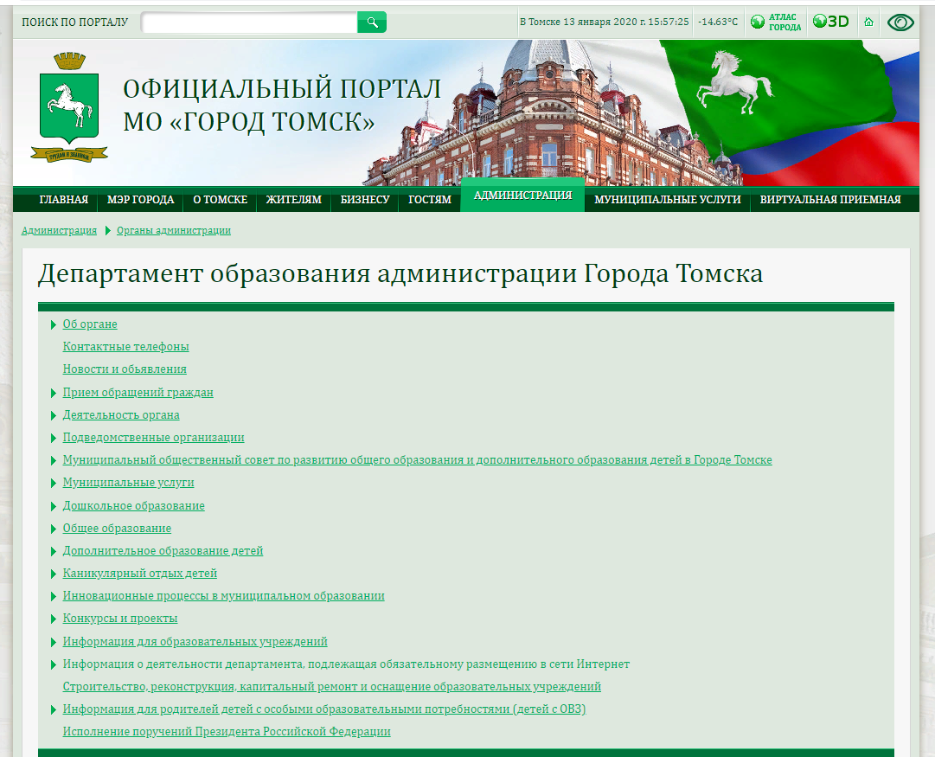
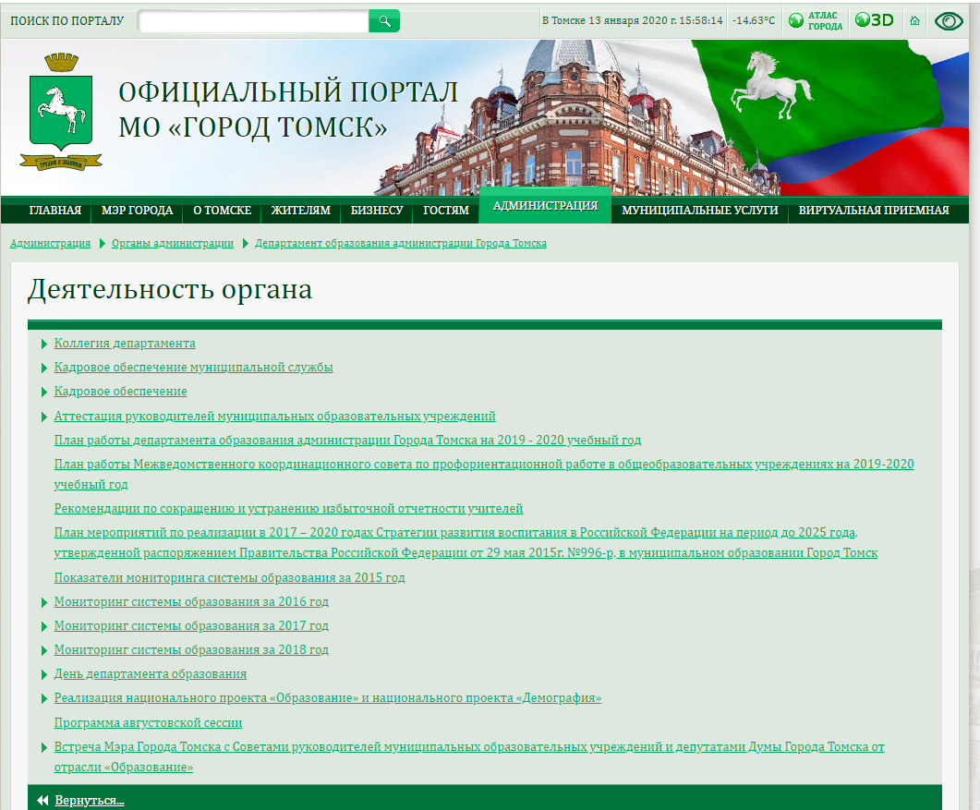
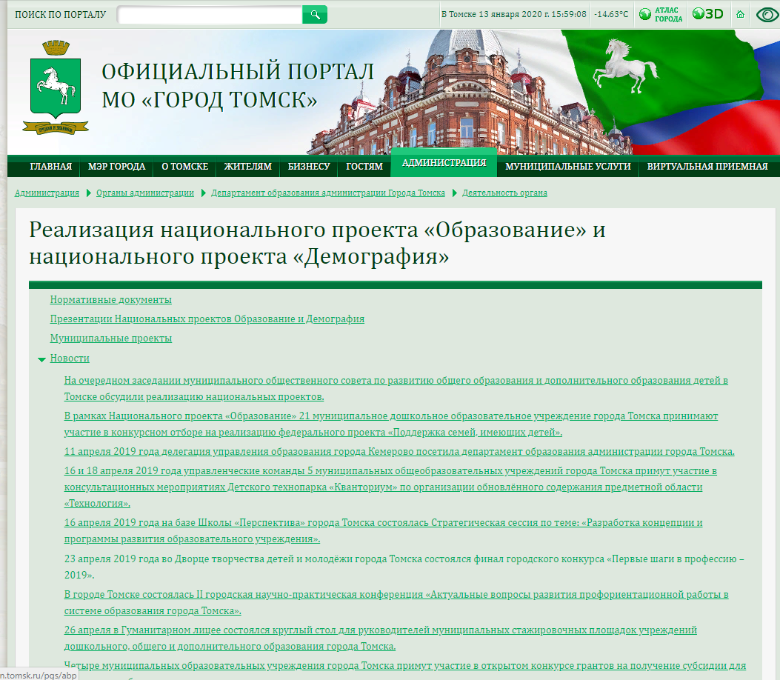
Информация о национальных проектах «Образование» и «Демография»
в муниципальном образовании «Город Томск»
Департамент образования администрации Города Томска
Деятельность органа
Реализация национального проекта «Образование» и «Демография»
http://admin.tomsk.ru/pgs/a8t

